Slide 1
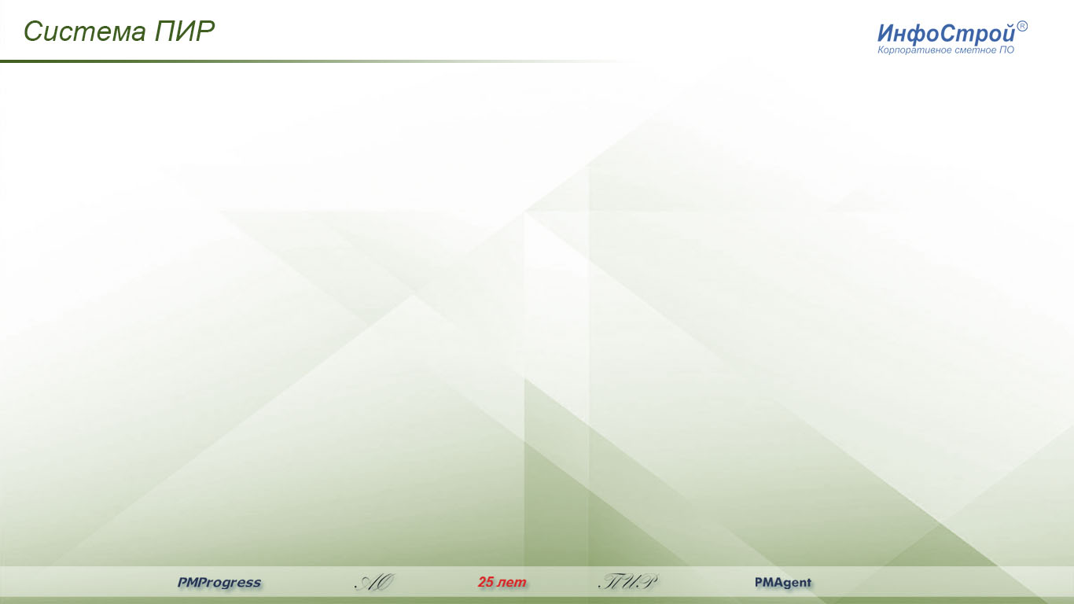
Сметно-аналитический Комплекс А0
Выпуск сметной документации
Содержание:
Иерархическая структура данных. Сводные сметные документы
Ускоренный ввод расценок
Выбор поправочных коэффициентов
Поиск расценок и локальных смет
Информация по текущим ценам ресурсов
Пересчет смет по расценкам другой базы
Учет выполненных работ

Slide 2
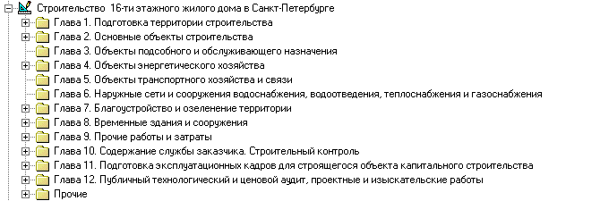
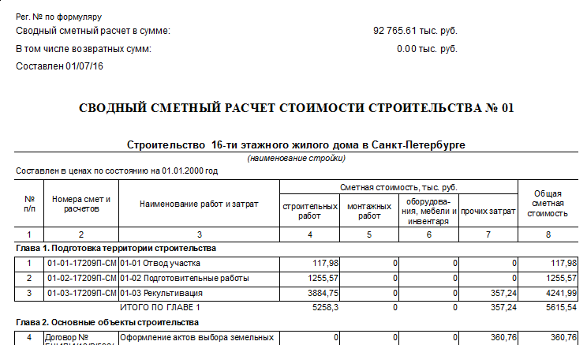
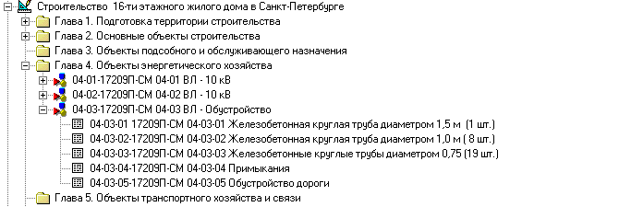
Иерархическая структура данных. Сводные сметные документы
Иерархическая структура поддерживает Проектную организацию сметных данных в соответствии с МДС 81-35.2004. Все сметные документы, а также документы о выполненных работах для отдельной Стройки (Объекта строительства) расположены в отдельной папке – Проекте, и группируются по главам сводного сметного расчета. В главах размещаются объектные сметы, а в объектных сметах – локальные сметы.

Slide 3
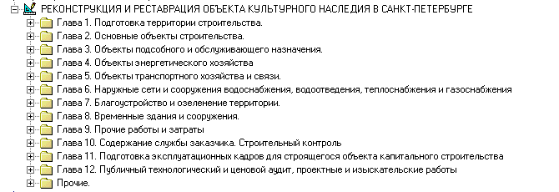
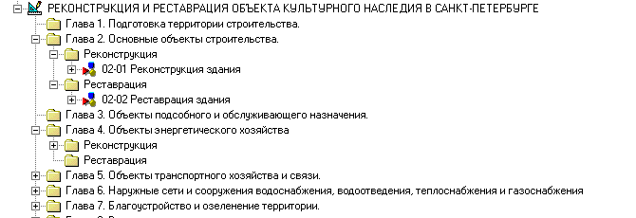
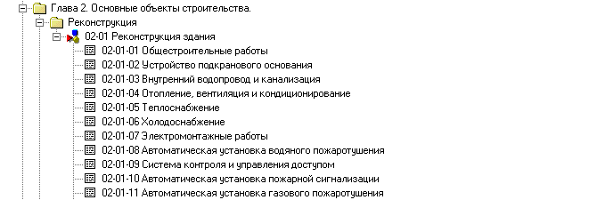
Иерархическая структура данных
Система позволяет работать с Проектом упрощенной структуры, т.е. без глав сводного сметного расчета. И наоборот, структура может быть более сложной, чем «стандартный сводный сметный расчет». Например, сводный сметный расчет, в котором в каждой главе отдельно выделены затраты на Реконструкцию и Реставрацию конструктивных элементов объекта. В каждый раздел главы включены «свои» объектные и локальные сметы.

Slide 4
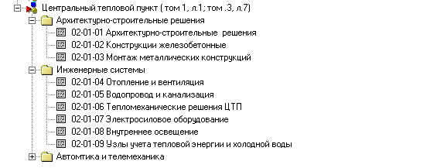
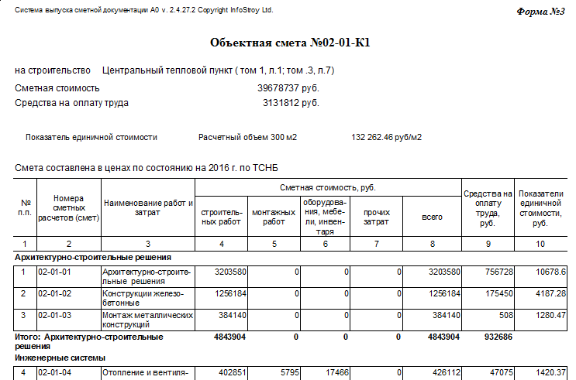
Иерархическая структура данных
Аналогичным образом может быть сформирована структура Объектной сметы. Пример, выделяются отдельные разделы объектной сметы: Архитектурно-строительные решения, Инженерные системы и Автоматика и телемеханика. В каждый раздел включены локальные сметы.

Slide 5
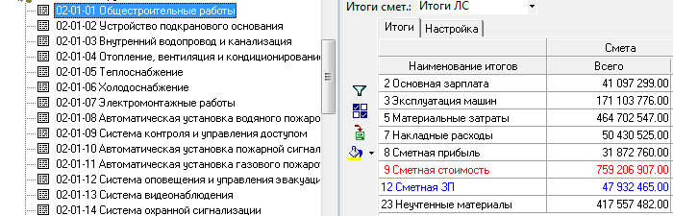
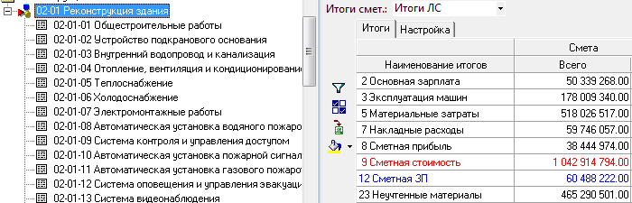
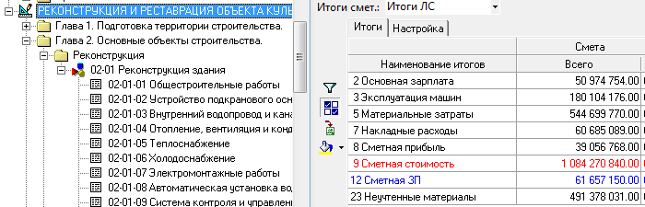
Иерархическая структура данных
Данный способ хранения сметных данных позволяет автоматически получать итоги по узлам структуры: по локальной смете, объектной смете и проекту в целом. Кроме итога «Сметная стоимость», принятого для формирования документа Сводный сметный расчет, система позволяет автоматически рассчитать суммарные затраты по заработной плате строителей, по стоимости материалов, эксплуатации машин.

Slide 6
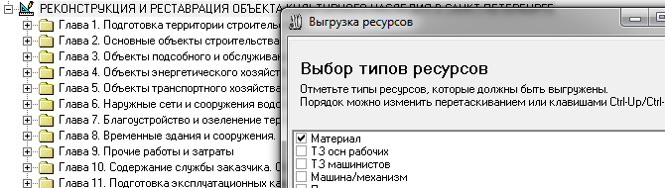
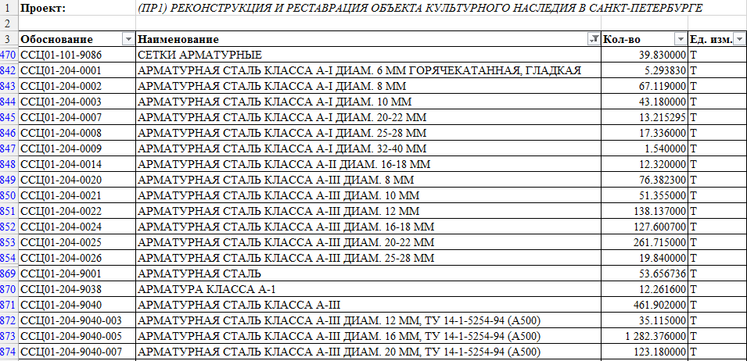
Иерархическая структура данных
Особенностью иерархической структуры данных является возможность решения целого комплекса задач, тесно связанных со сметной документацией. Например, система позволяет выгрузить в Excel список ресурсов из всех локальных смет Проекта в целом (т.е. Сводного сметного расчета).

Slide 7
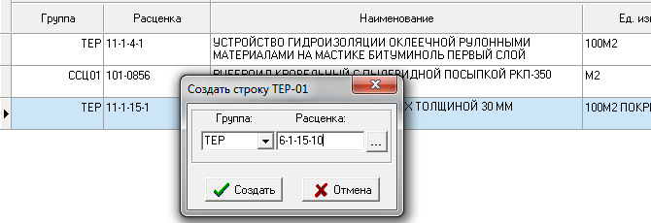
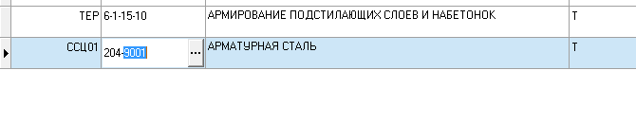
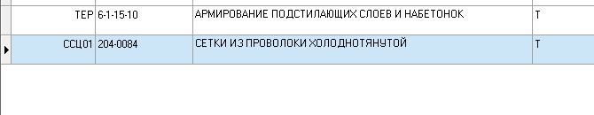
Ускоренный ввод расценок
Предлагается несколько способов выбора расценок из сметно-нормативной базы.
Выбор расценки значительно упрощается, если известен шифр расценки.
Если в строке сметы изменить обоснование (шифр) расценки, то в строку автоматически вводится информация по новой расценке.
В обоих случаях нет необходимости открывать окно базы НСИ, искать и выбирать известную расценку.

Slide 8
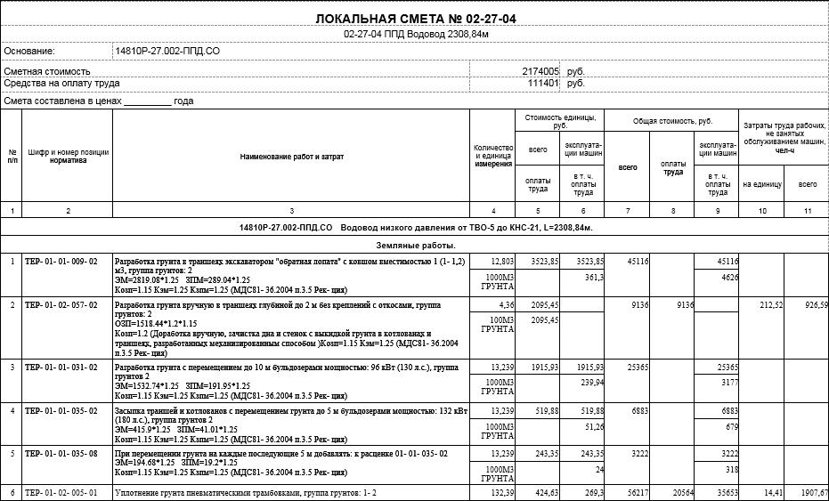
Ускоренный ввод расценок
При необходимости ввести в базу данных системы текст локальной сметы, который находится на бумажном носителе, удобно использовать приемы «быстрого ввода расценок». Вот пример локальной сметы, оформленной по образцу №4 (локальная смета). В строках сметы указаны шифры расценок и объемы работ.

Slide 9
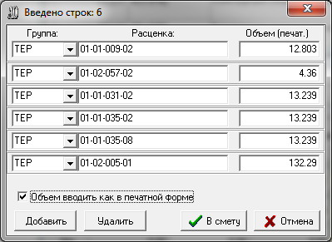
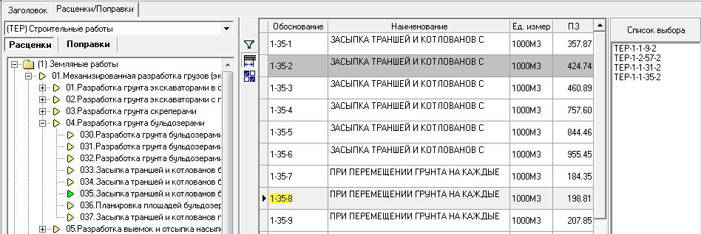
Ускоренный ввод расценок
Для таких случаев предусмотрена функция «быстрого ввода», в которой перечисляются шифры расценок и объемы работ. Затем указанные расценки автоматически выбираются из базы данных в локальную смету с одновременным расчетом стоимости на указанный объем работ.
Другой прием – отметить (выделить) необходимые расценки в сборниках и «списком» добавить в локальную смету. После этого в строках сметы указывается объем работ.

Slide 10
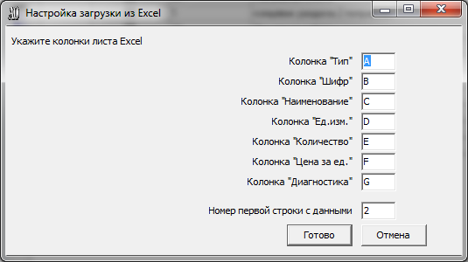
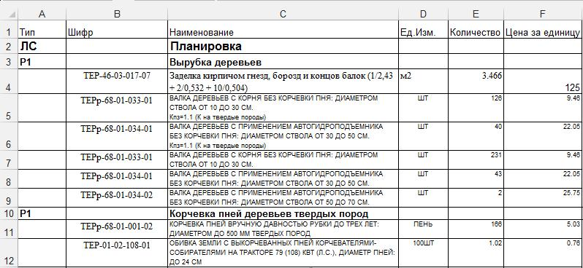
Сметно-аналитический комплекс А0
Сметно-аналитический комплекс А0
Ускоренный ввод расценок
Тексты локальных смет, рассчитанных в других сметных программах могут быть загружены в базу Комплекса А0 из файлов специальных форматов: АРПС 1.10; АРПС 2.0; EstML; Гранд-XML.
Набор расценок с их объемами можно быстро ввести в А0 из специальным образом подготовленного Excel-файла. Это пример к формату представления данных. А вот так выглядит текст Excel-файла.

Slide 11
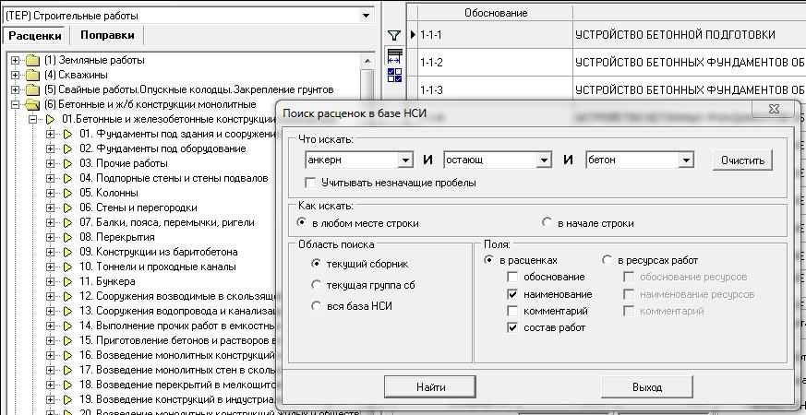
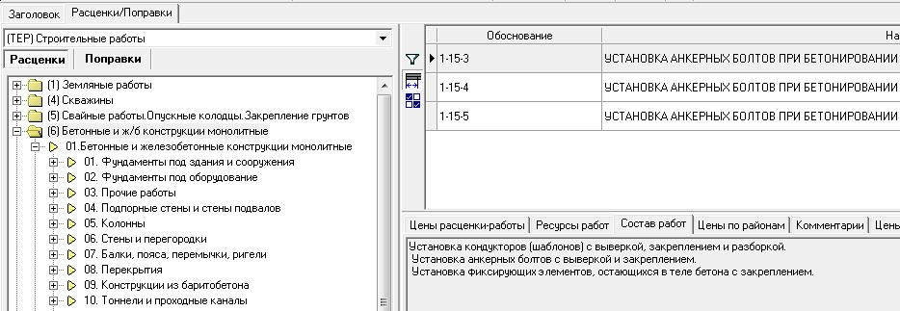
Поиск расценок и локальных смет
Кроме традиционных вариантов поиска расценок в базе НСИ (по обоснованию, оглавлению сборника, ключевым словам в тексте наименования и т.п.) в системе предусмотрены дополнительные функции. Например, требуется найти расценки на бетонные работы, в которых учтены затраты на установку анкерных болтов с фиксирующими элементами, остающихся в теле бетона. В данном примере поиск выполнен не только по тексту наименования расценки, но и по перечню операций в тексте Состава работ.

Slide 12
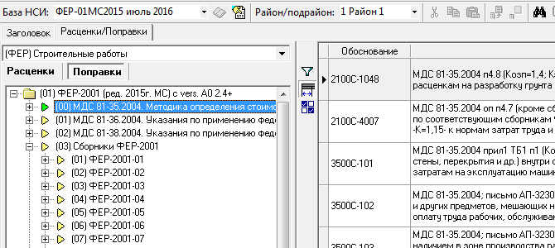
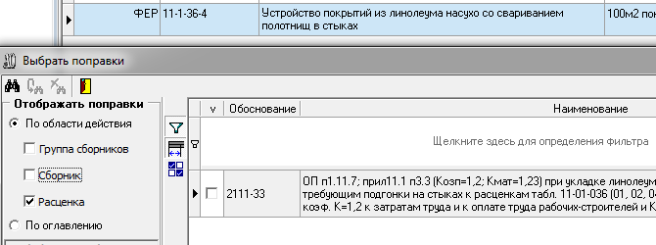
Выбор поправочных коэффициентов
Для учета усложняющих факторов производства работ, регламентированных положениями методических документов в строительстве (МДС) и Общих положениях сборников работ, в Комплексе А0 сформирована Библиотека поправок. Поправки «привязываются» индивидуально к каждой отдельной расценке. При составлении локальной сметы программа автоматически предлагает применить к расценке только «разрешенные для нее» поправки.

Slide 13
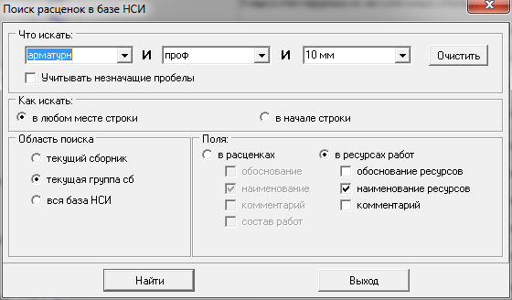
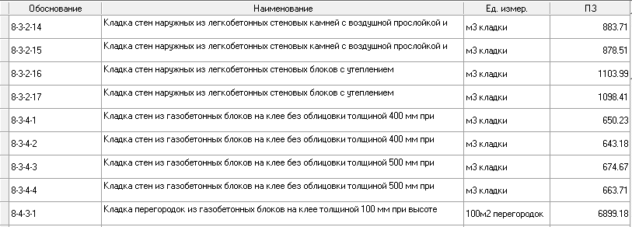
Поиск расценок и локальных смет
Программа позволяет найти такие расценки на работы, в элементных сметных нормах которых (ЭСН) учтены конкретные ресурсы. Например, «Горячекатаная арматурная сталь периодического профиля диаметром 10 мм» учтена в расценках строительной группы ФЕР-2001 сборников 08. Конструкции из кирпича и блоков; 09. Строительные металлические конструкции; 30. Мосты и трубы; 31. Аэродромы; 39. Металлические конструкции гидротехнических сооружений.

Slide 14
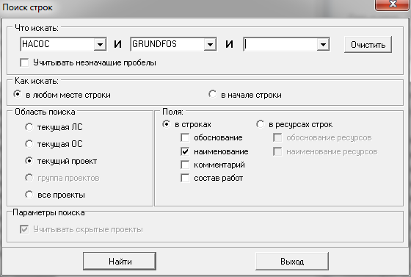
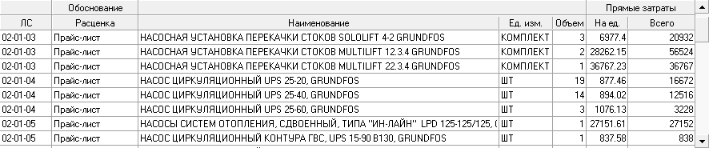
Поиск расценок и локальных смет
Поиск расценок может быть выполнен не только в сметно-нормативной базе, но и в ранее созданных локальных сметах. Например, требуется найти локальные сметы, где учтена стоимость «Насоса циркуляционного» производства фирмы Grundfos».
Найденные строки локальных смет можно копировать, вставлять в новую смету или открыть найденную смету для работы.

Slide 15
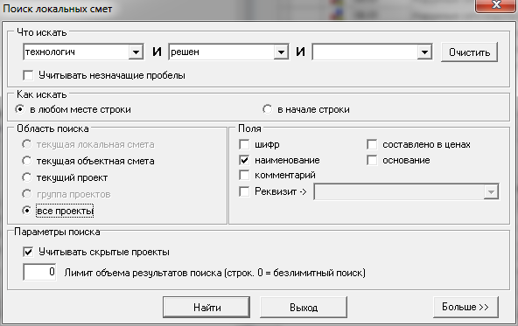
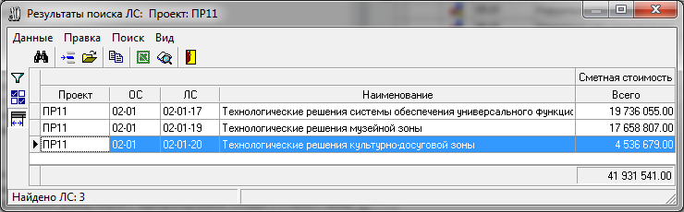
Поиск расценок и локальных смет
В системе выполняется поиск по разным параметрам, например, по ключевым словам. В примере показан поиск по словам «технологические решения».
Поиск может быть выполнен и по другим критериям: общая стоимость сметы; дата (период) создания сметы; дата (период) изменения сметы; фамилия исполнителя сметы и др.

Slide 16
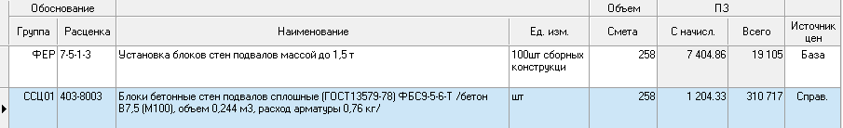
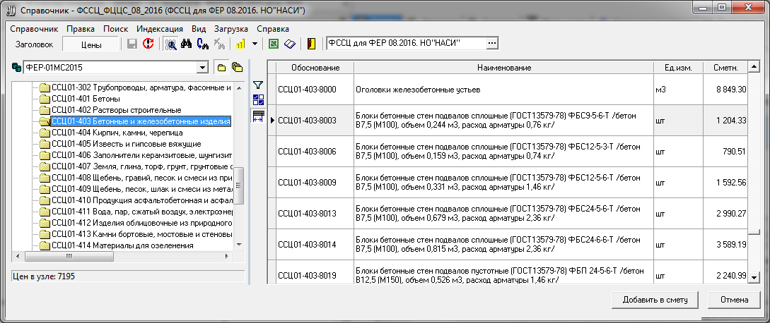
Информация по текущим ценам ресурсов
Стоимость неучтенных расценкой материалов может быть учтена в текущем уровне цен, которые автоматически выбираются из электронного варианта Справочника текущих цен на материалы, изделия и конструкции в строительстве за август 2016 года.
В колонке «Источник цен» для ССЦ01-403-8003 отображается значение «Справочник» - указание, что строка сметы рассчитана по текущей цене.

Slide 17
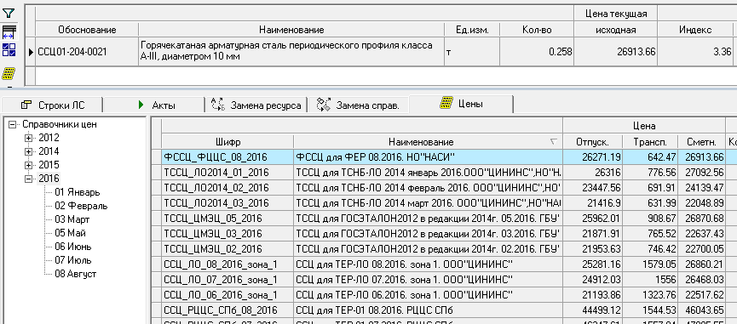
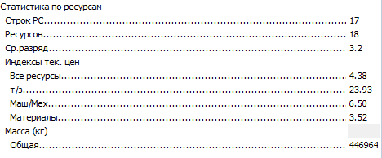
Информация по текущим ценам ресурсов
В специальном окне для работы с ресурсами локальной сметы есть возможность сравнить цены ресурса по различным регионам, динамику изменения цены ресурса в течении года.
Программа автоматически рассчитывает: фактический индекс удорожания отдельного ресурса;
средневзвешенный индекс удорожания для группы ресурсов по смете; средний разряд работ по локальной смете; и др. Информация отражается в панели Статистики по ресурсам.

Slide 18
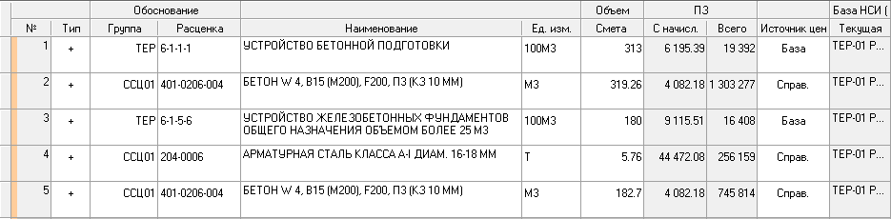
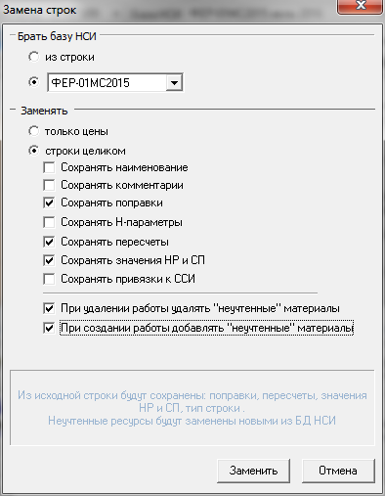
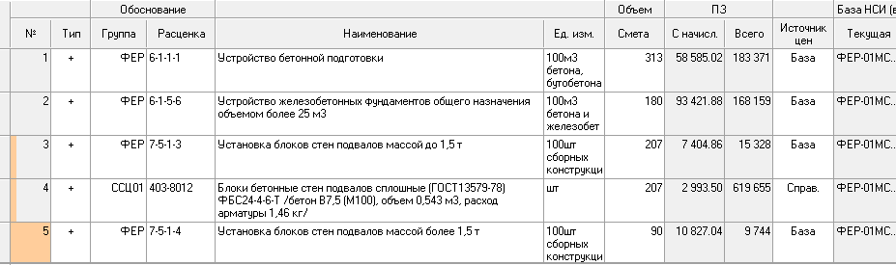
Пересчет сметы по расценкам другой базы
Локальная смета на устройство ленточных фундаментов рассчитана по сметно-нормативной базе
ТЕР-2001 СПб. См. последнюю колонку «База НСИ». Указан Шифр базы ТЕР-01, откуда выбрана расценка. В окне «Замена строк» указывается шифр новой базы НСИ (в данном случае ФЕР-01.
Программа расценки ТЕР-2001 СПб в локальной смете автоматически заменяет на расценки ФЕР-2001 с учетом установленных режимов обработки расценок. Результат замены легко проверить по значению колонки «База НСИ»

Slide 19
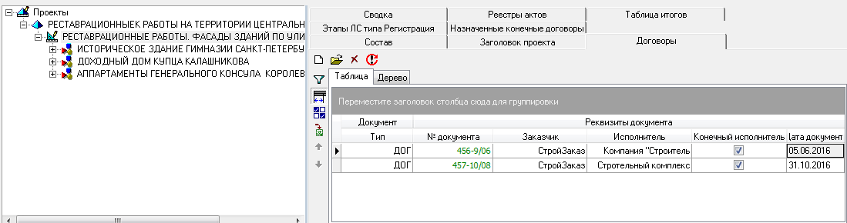
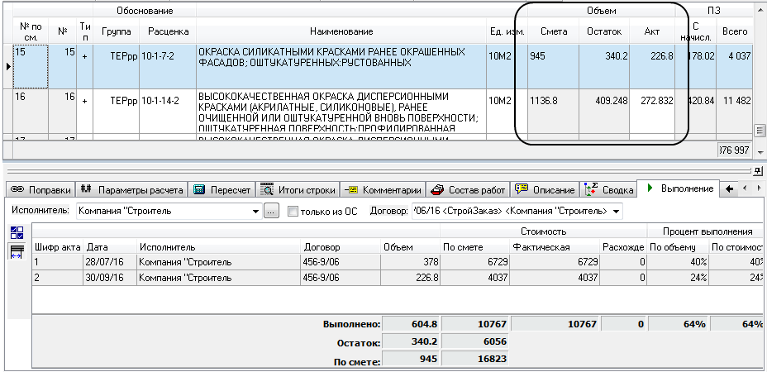
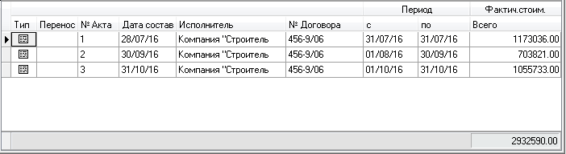
Учет выполненных работ
Учет выполненных работах осуществляется в соответствии реестром заключенных договоров
по каждой отдельной локальной смете.
На экране постоянно отражается актуальная информация о договорах, выпущенных актах, текущем остатке сметы как по объему, так и в стоимостном выражении и многое другое.

Slide 20
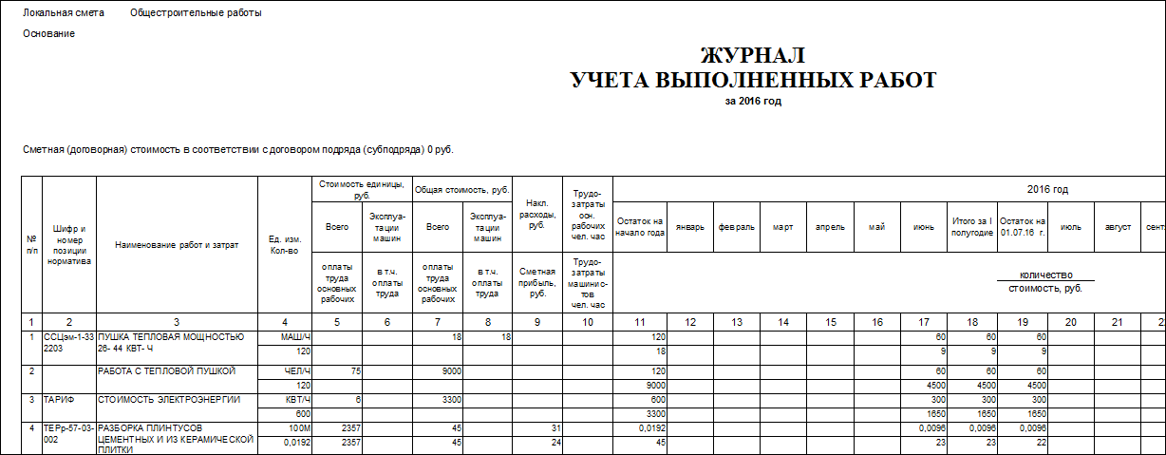
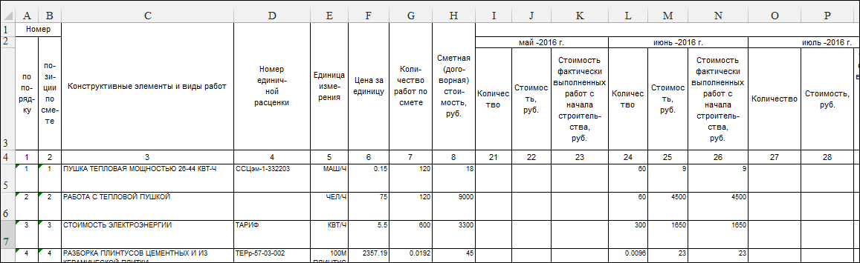
Учет выполненных работ
Отчеты о выполненных работ документально оформляются по типовым (унифицированным) формам,
таких как Журнал учета выполненных работ КС-6а;

Slide 21
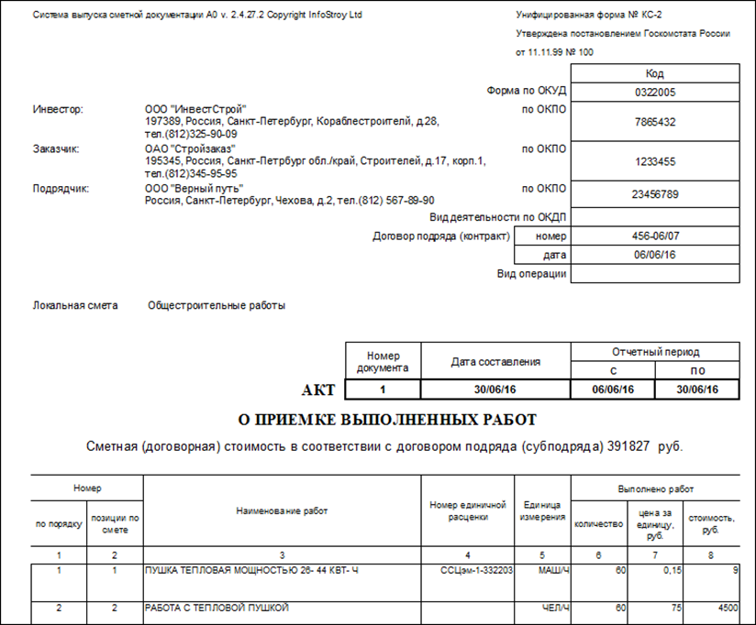
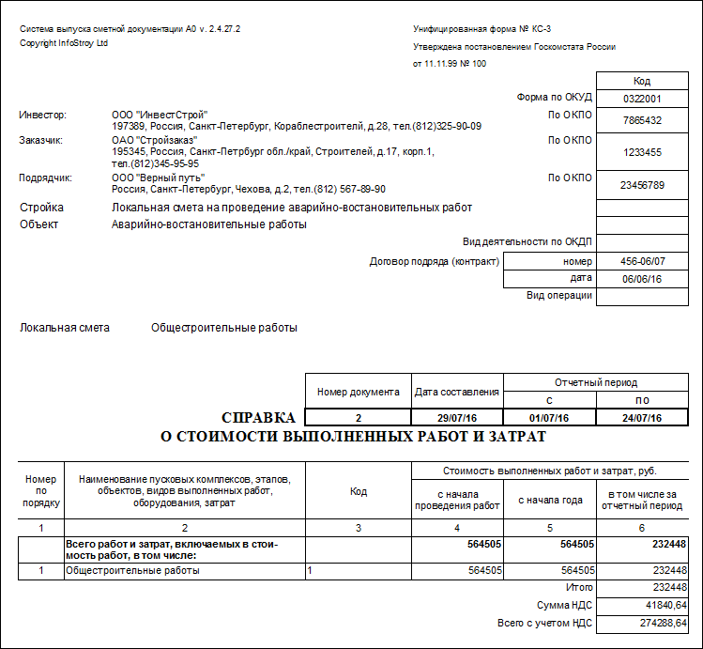
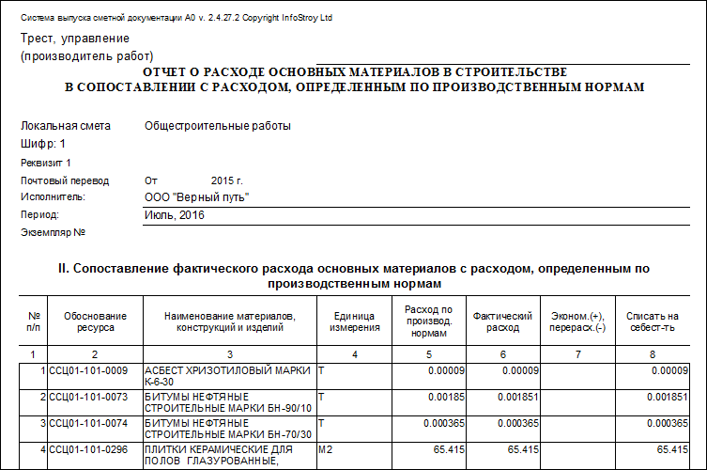
Учет выполненных работ
Акт выполненных работ КС-2; Справка о стоимости выполненных работ КС-3; а также Отчет о расходе основных материалов М-29.

Slide 22
Учет выполненных работ
В дополнение к «стандартным» функциям в Комплекс А0 введены:
Загрузка Актов из Excel;
Создание акта на Генподрядчика – т.е. «суммирование» нескольких актов в один;
Импорт актов из форматов АРПС, xml-Гранд;
Формирование КС-3 на «общее выполнение» по объекту (проекту) в целом и др.

